Slide 1
Викторина
по основам
религиозных культур
и светской этики

Slide 2
вопросы
География | 1 | 2 | 3 | 4 | 5
Личности | 6 | 7 | 8 | 9 | 10
Сооружения | 11 | 12 | 13 | 14 | 15
Слова | 16 | 17 | 18 | 19 | 20
Священные книги и святыни | 21 | 22 | 23 | 24 | 25
Праздники | 26 | 27 | 28 | 29 | 30
Фотозагадки | 31 | 32 | 33 | 34 | 35

Slide 3
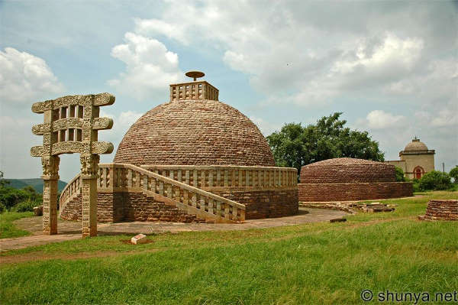
Здесь раньше других возникла одна из мировых религий
Индия
№ 1
Иллюстрация
Ответ
Notes:
Ступа в Санчи

Slide 4
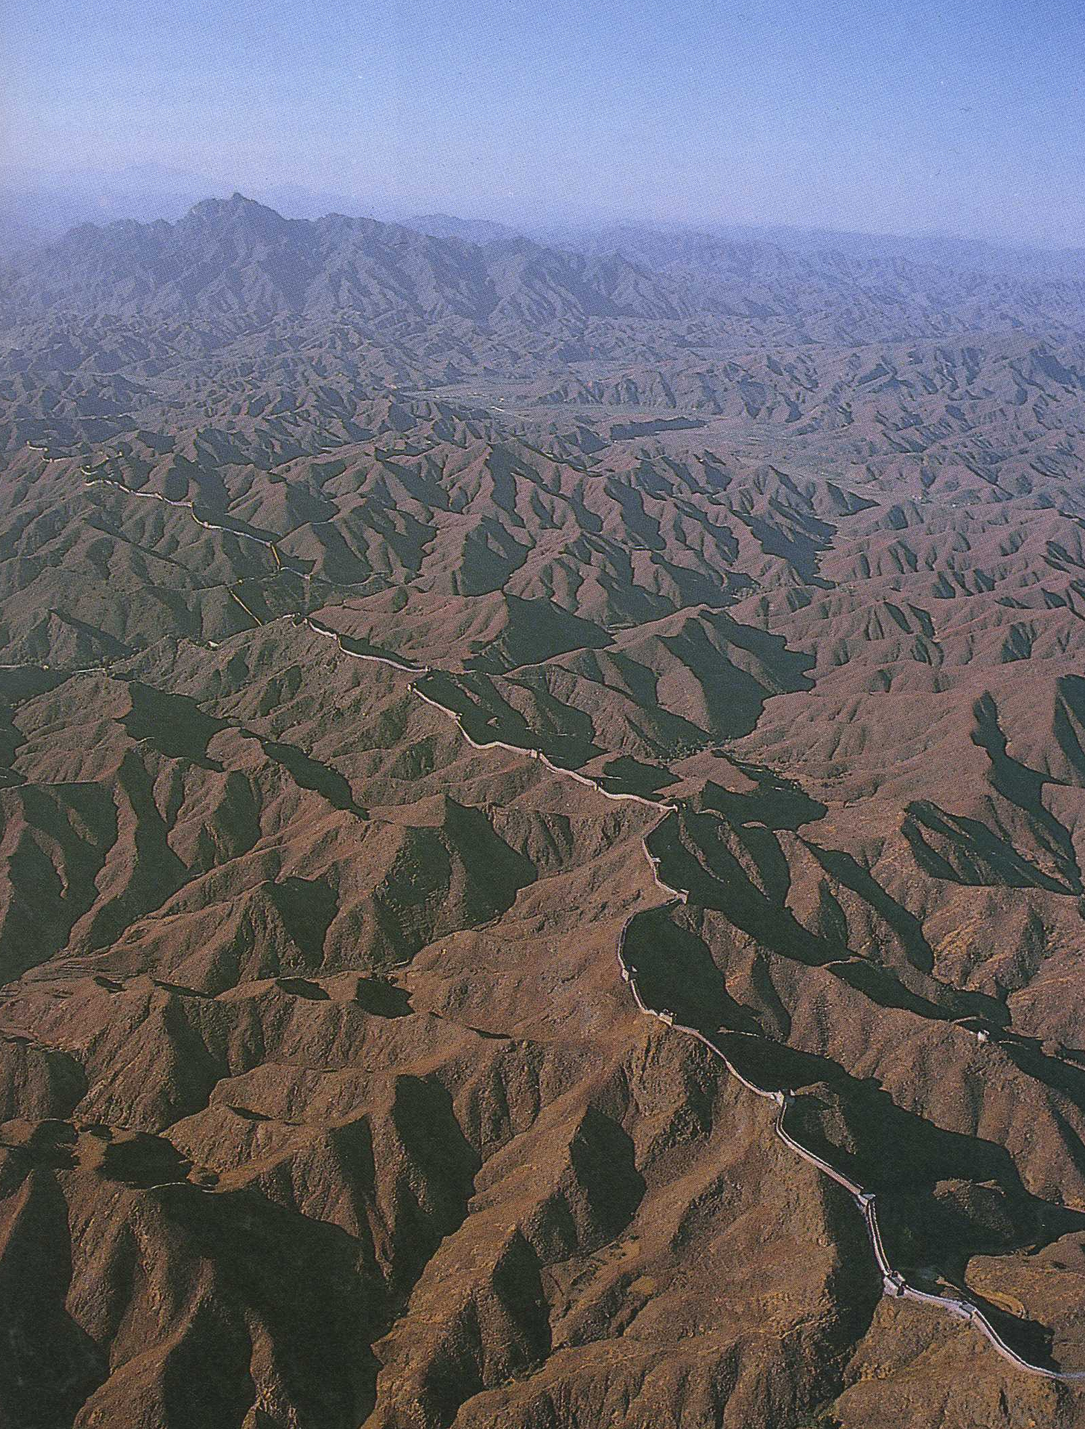
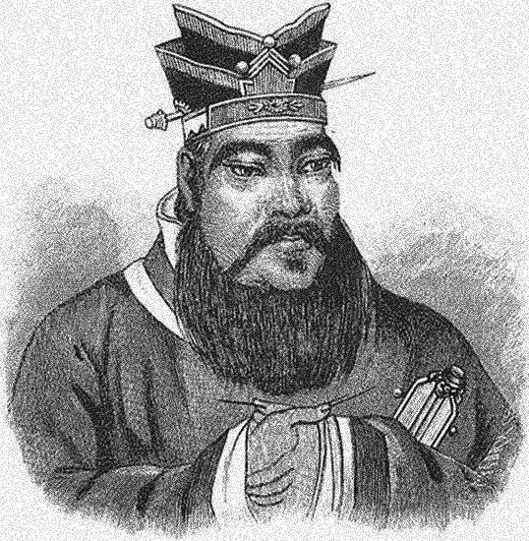
Родина древнего мыслителя (около 551-479 до н. э), основателя конфуцианства, учения о создании гармоничного общества, живущего по правилу «Не делай человеку того, что не желаешь себе».
Китай
№ 2
Иллюстрация 1
Иллюстрация 2
Ответ
Notes:
Конфуций

Slide 5
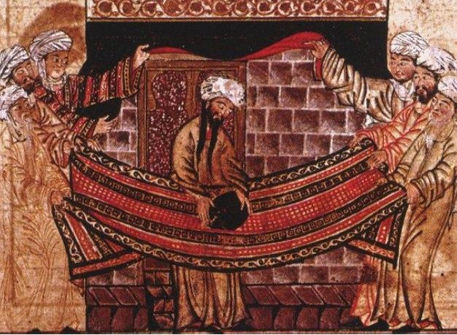
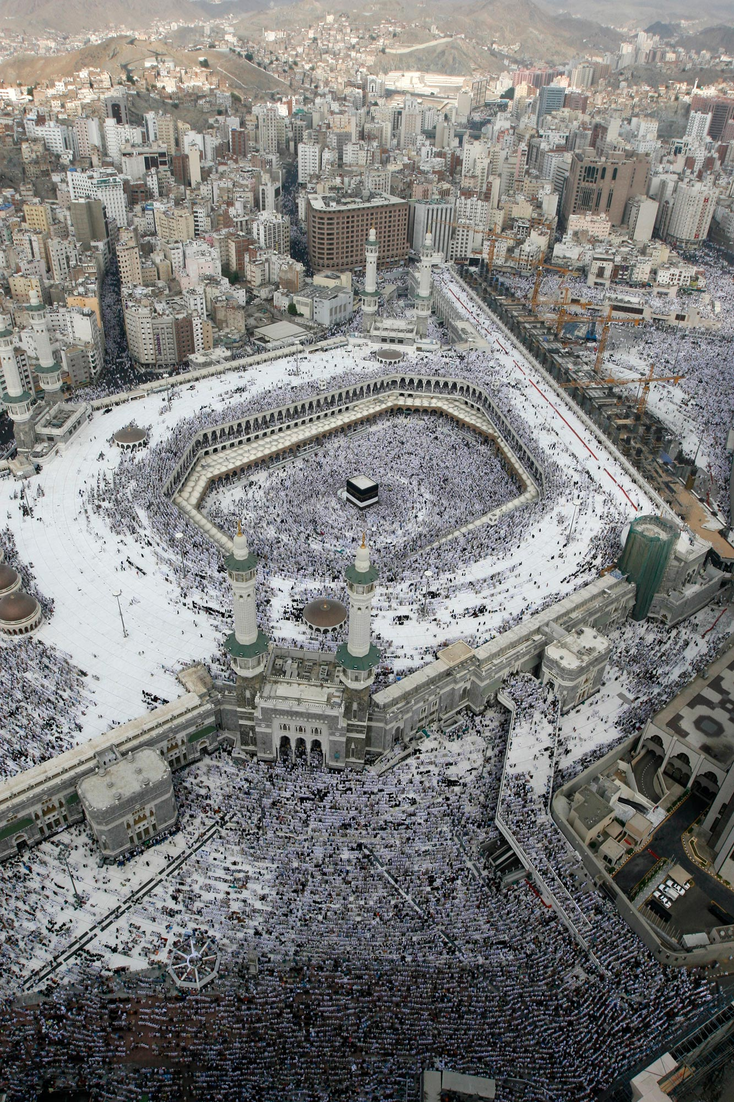
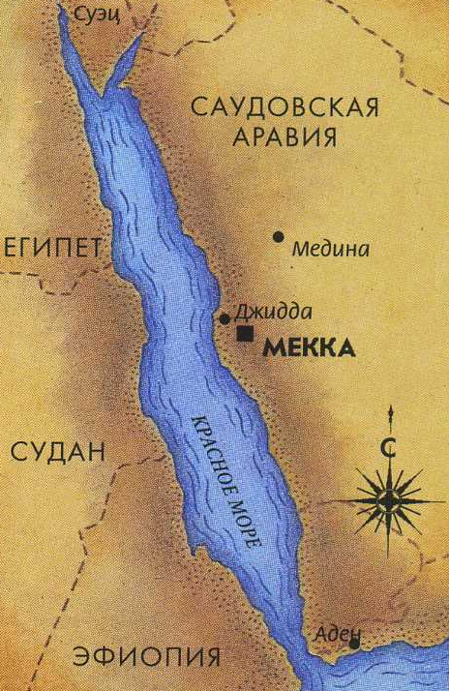
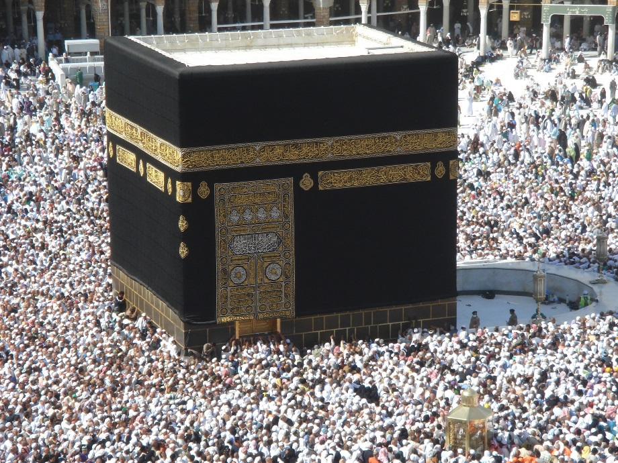
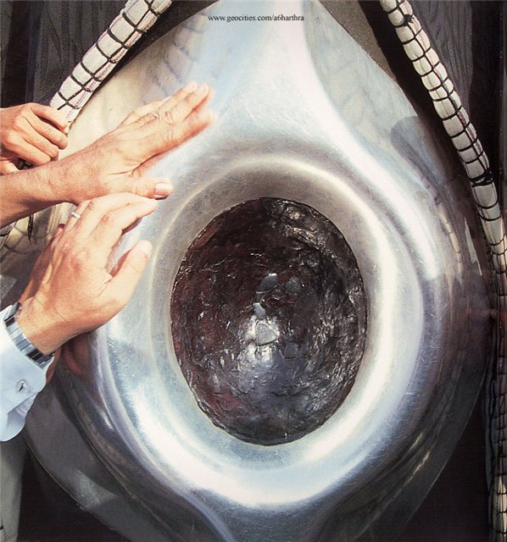
В этом городе родился пророк Мухаммад и там же находится мусульманская святыня в виде кубической постройки во внутреннем дворе Запретной Мечети - Кааба, в восточный угол которой вмонтирован «камень прощения».
Мекка
Иллюстрации
№ 3
Карта
Праздник
Ответ

Slide 6
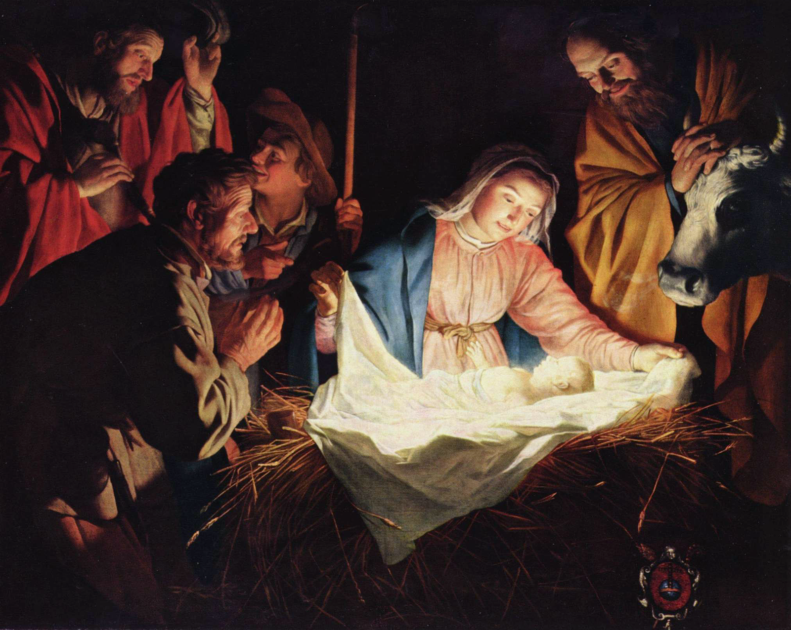
Христианство возникло в первые века нашей эры в одном из восточных районов Римской империи в Палестине.
В каком городе Палестины родился Иисус Христос?
Вифлеем
№ 4
Иллюстрация
Видеосюжет
Ответ

Slide 7
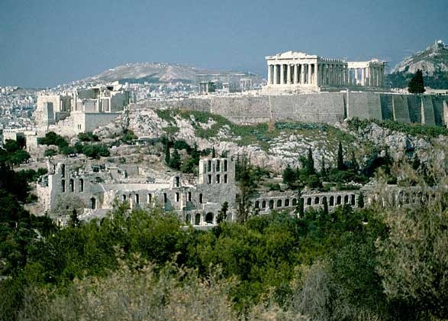

В этой стране Древнего мира люди почитали множество богов, каждый из которых имел свою «специализацию». Все вместе эти боги назывались пантеоном. Среди них были: Зевс, Афина, Гермес, Аполлон …
Греция
№ 5
Иллюстрация
Ответ

Slide 8
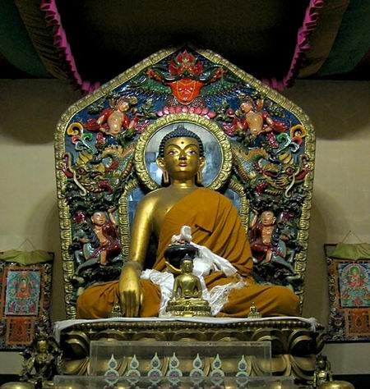
По преданию, в давние времена в семье правителя небольшого государства родился мальчик, которого назвали Сиддхартха Гаутама. Он стал основателем одной из мировых религий. Его называют Буддой, что значит ...
Просветлённый
№ 6
Иллюстрация
Ответ

Slide 9
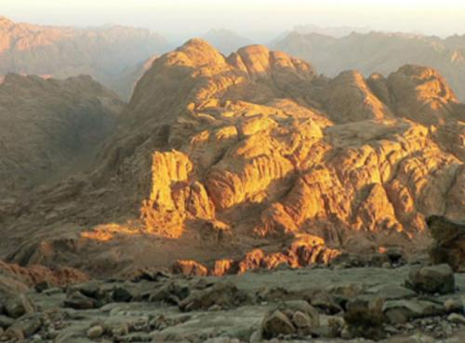
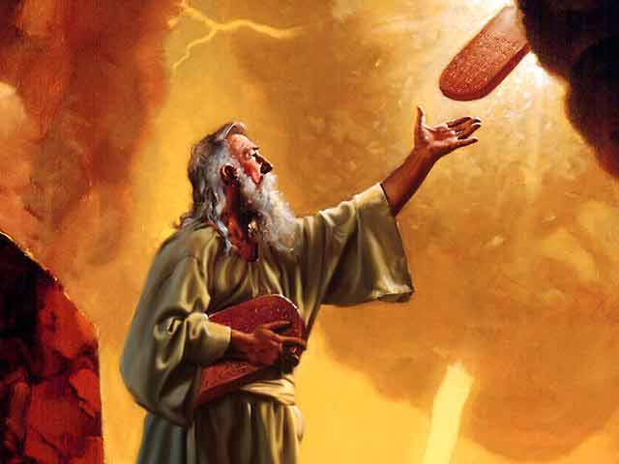
Библия рассказывает, что три с лишним тысячи лет назад этот пророк поднялся на гору Синай для того, чтобы там встретить Бога и получить от Него заповеди – нравственные законы для людей. Как звали этого пророка и сколько заповедей было начертано на двух каменных скрижалях (плитах)?
Моисей
10 заповедей
№ 7
Иллюстрации
Ответ

Slide 10
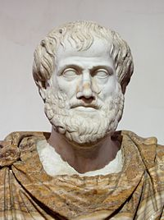
Кто является основателем науки, которая рассматривает поступки и отношения между людьми с точки зрения представлений о добре и зле? Как называется эта наука?
Аристотель
этика
№ 8
Иллюстрация
Ответ 1
Ответ 2
Notes:
Бюст Аристотеля, римская копия Лисиппа

Slide 11
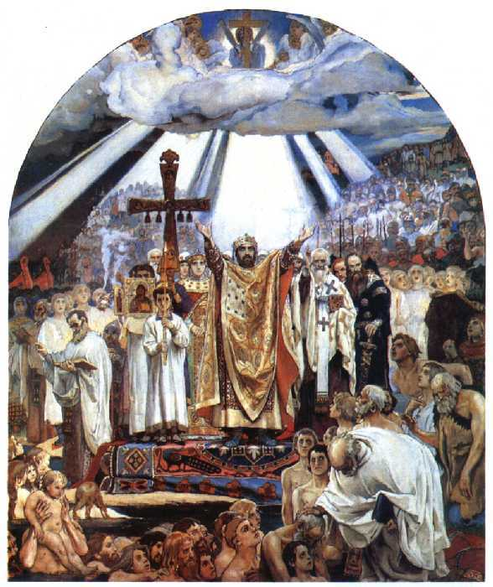
Князь, при котором произошло Крещение Руси
Князь Владимир
№ 9
Иллюстрация
Ответ
Notes:
В. М. Васнецов «Крещение Руси»

Slide 12
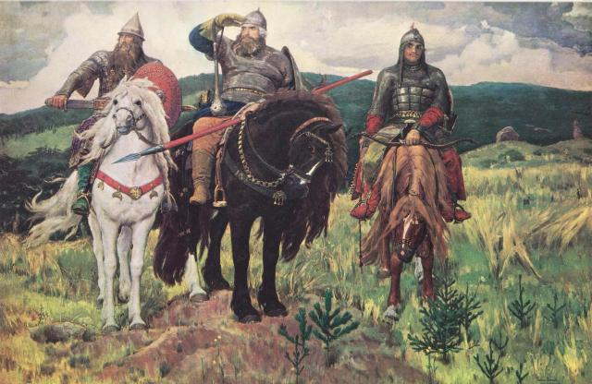
Нет народа, у которого не было бы смелых, мужественных защитников Отечества. В Древней Руси это были ………………… Об их подвигах и силе складывались былины. Их изображали на своих картинах художники. Назовите этих былинных героев.
Богатыри: Илья Муромец,
Добрыня Никитич, Алёша Попович
№ 10
Иллюстрация
Ответ
Notes:
В. Васнецов «Богатыри»

Slide 13
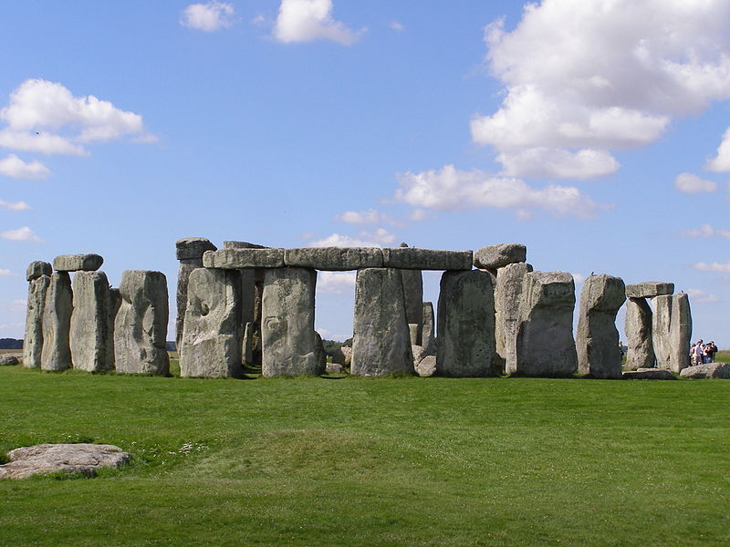
Уже в далёкой древности люди стали собираться вместе, чтобы молиться своим богам и приносить им жертвы. Иногда для этих целей использовали собранные вместе и поставленные в определённом порядке камни. Как называется самое крупное из таких сооружений и где оно находится?
Стоунхендж в
Англии
№ 11
Иллюстрация
Ответ

Slide 14
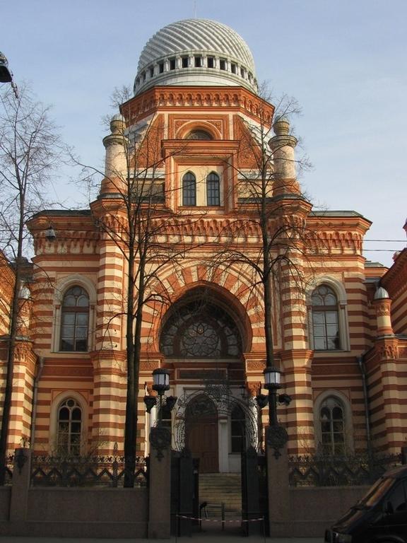
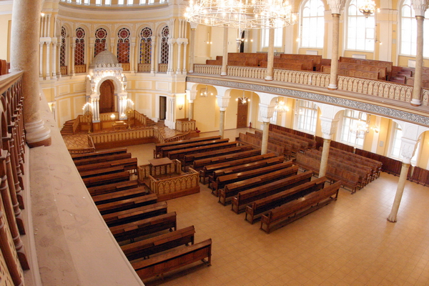
«Дом собраний» для совместных молитв и чтения Священного писания у иудеев
Синагога
№ 12
Иллюстрация 1
Иллюстрация 2
Ответ

Slide 15
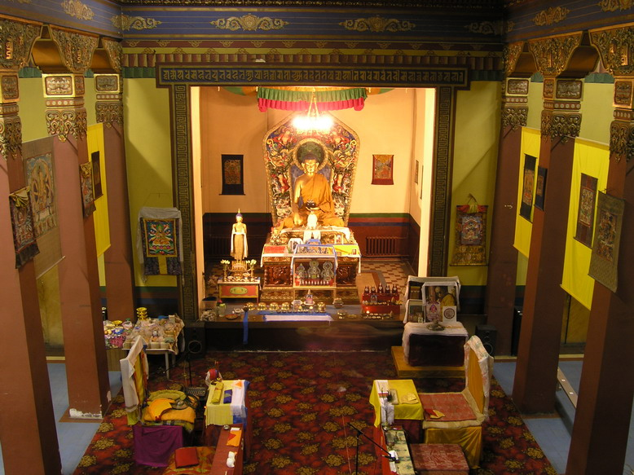
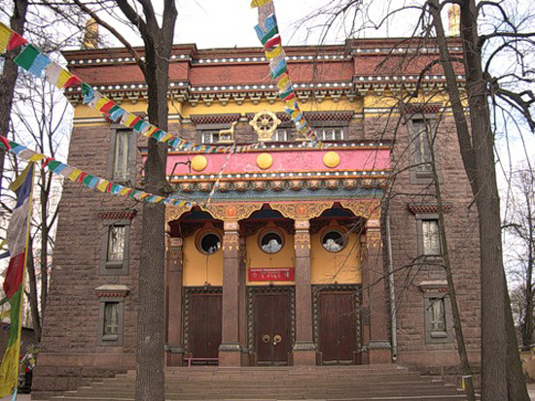
Какой религии принадлежит это священное сооружение?
Буддийский храм
№ 13
Путешествие
Иллюстрация 1
Иллюстрация 2
Ответ

Slide 16
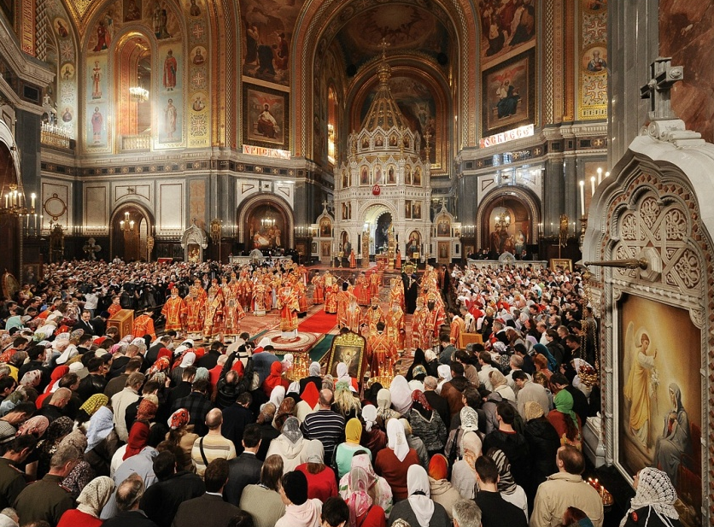
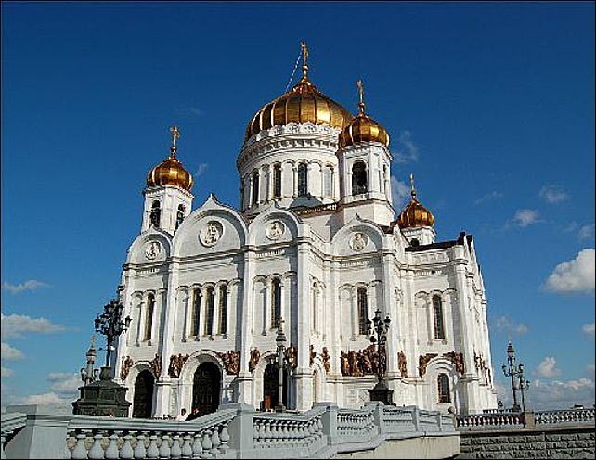
Главный храм города или монастыря у православных христиан называется…….
Собор
№ 14
Иллюстрация 1
Иллюстрация 2
Ответ

Slide 17
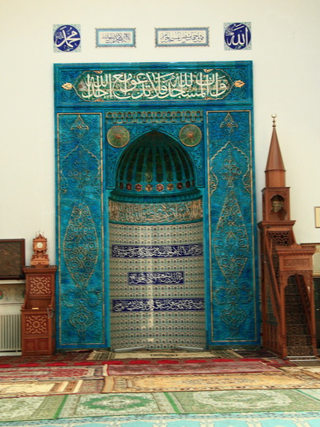
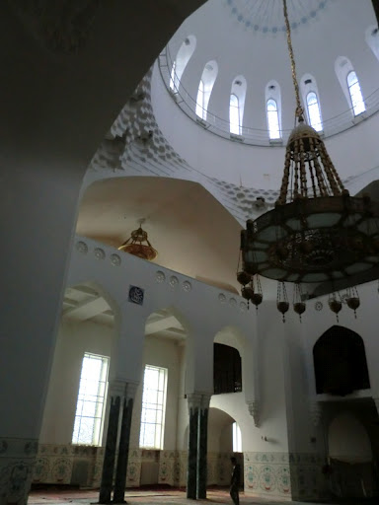
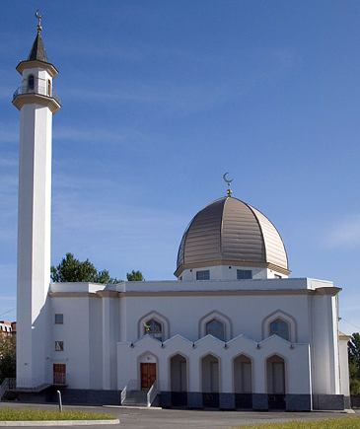
Молитвенное здание в исламе
Мечеть
№ 15
Иллюстрация 1
Иллюстрация 2
Ответ
Notes:
Квартальная мечеть в Коломягах (Парашютная ул., 7) и внутреннее убранство Соборной мечети.

Slide 18
От латинского «возделывание» - всё, что создано людьми в истории человечества
Культура
№ 16
Ответ

Slide 19
Правила поведения людей, которые передаются от поколения к поколению и бережно сохраняются
Традиции
Ответ
№ 17

Slide 20
Нравственное чувство в человеке, внутреннее сознание добра и зла
Совесть
№ 18
Ответ

Slide 21
Нравственная, жизненная позиция, которая требует от человека совершения бескорыстных поступков ради других людей или ради общих целей (от латинского слова «другой»)
Альтруизм
№ 19
Ответ

Slide 22
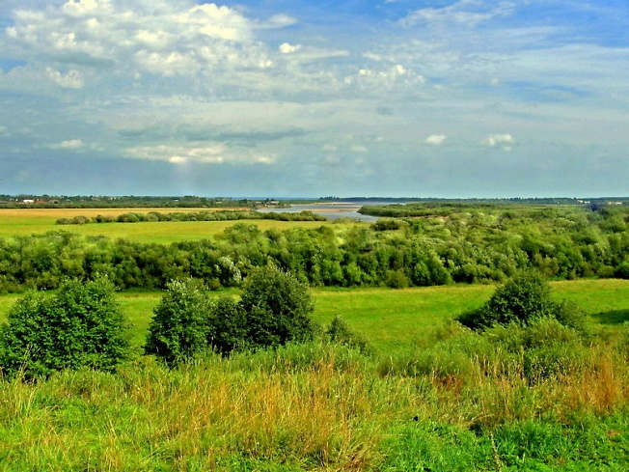
Россия – наша Родина
Человек, любящий свою Родину, свой народ, готовый ради них на жертвы, трудовые и ратные подвиги
Патриот
№ 20
Ответ
Иллюстрация

Slide 23
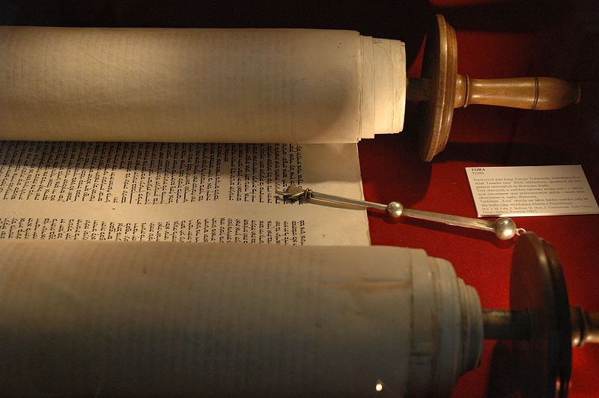
Вставьте слово. Священное Писание иудаизма, или Танах, составляют: Пятикнижие (__________) Книги Пророков (Небиим) Книги Писаний (Кетувим)
Тора
№ 21
Иллюстрация
Ответ

Slide 24
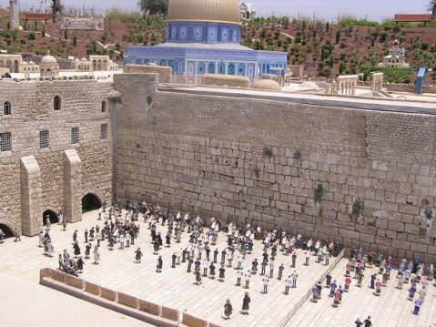
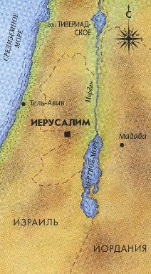
Иудеи считают главной своей святыней город Иерусалим, где ранее находился Иерусалимский храм. Тысячи верующих евреев стекаются к сохранившемуся фрагменту храма, который получил название……..
Стена плача
Карта
№ 22
Иллюстрация
Ответ

Slide 25
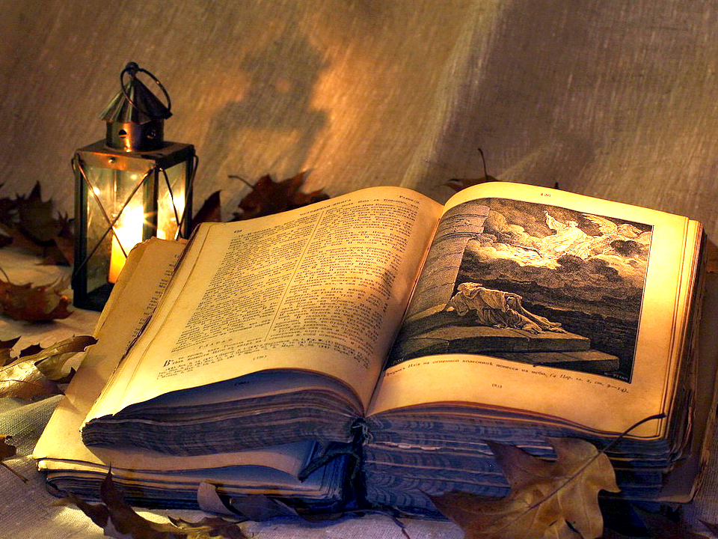
_____________ - это слово в древнем греческом языке – обычное слово и означает оно «книги». Но когда это слово пишется с большой буквы, то в современных языках оно означает одну, священную книгу христиан. Эту Книгу называют «Книга книг» и сама она состоит из 77 книг.
Библия
№ 23
Иллюстрация
Ответ

Slide 26
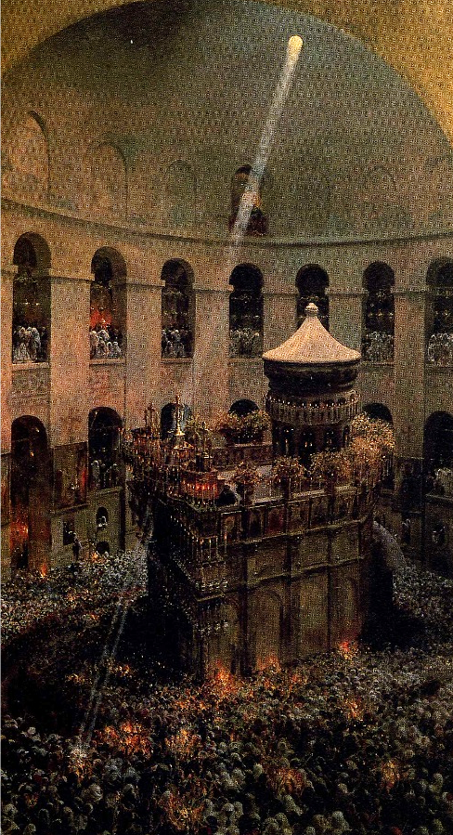
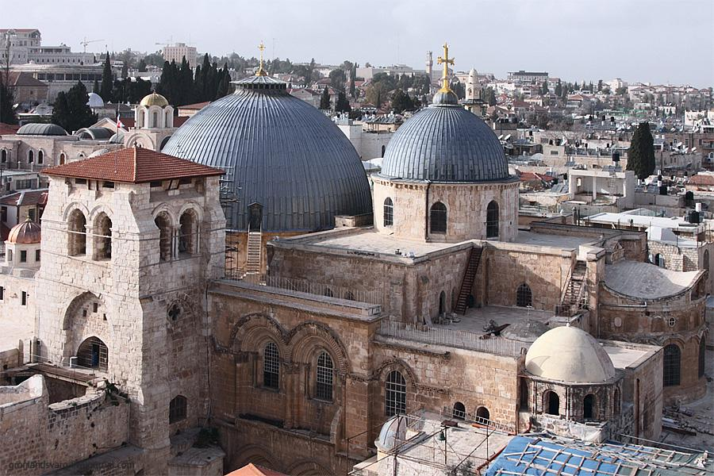
На раннем этапе христианской истории главным объектом паломничества было место захоронения Иисуса Христа в Иерусалиме. Над этим местом был сооружён храм, который носит название ……
Храм Гроба Господня
№ 24
Иллюстрация 1
Иллюстрация 2
Ответ

Slide 27
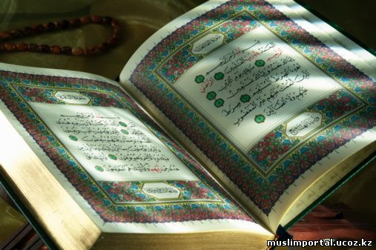
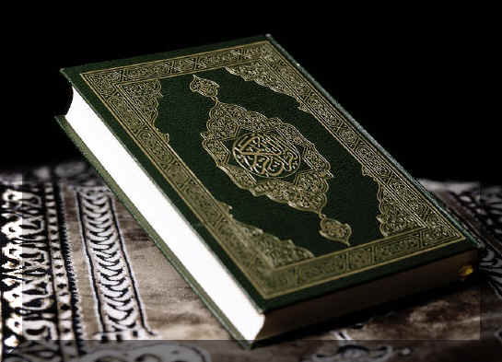
Коран
Священная книга мусульман (приверженцев ислама) состоит из 114 сур (глав) и около 6600 аятов (стихов). Её название происходит от арабского «чтение вслух», «назидание».
№ 25
Иллюстрация
Ответ

Slide 28
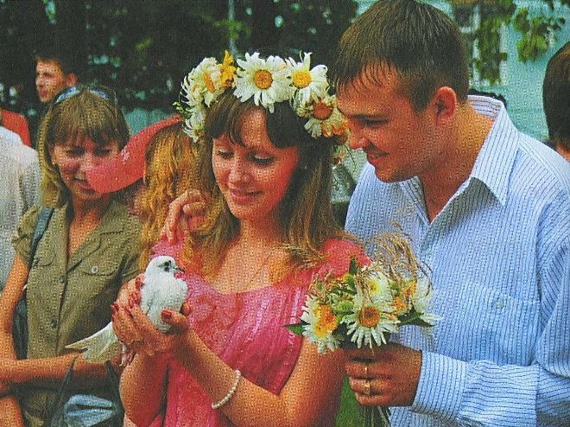
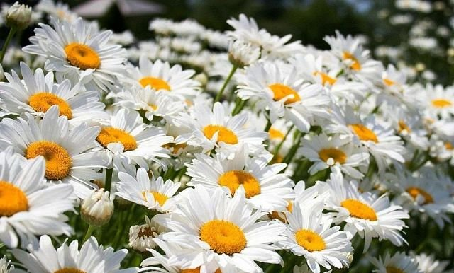
Этот праздник приходится на 8 июля, когда православная Церковь отмечает память святых благоверных Петра и Февронии Муромских. Символом этого праздника является ромашка.
Семьи, любви и верности
№ 26
Иллюстрация
Ответ

Slide 29
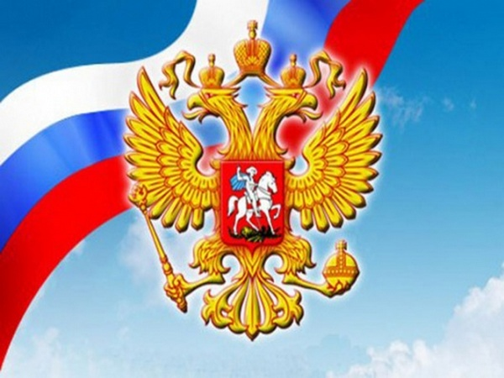
Этот государственный праздник мы отмечаем 12 июня
День России
№ 27
Иллюстрация
Ответ

Slide 30
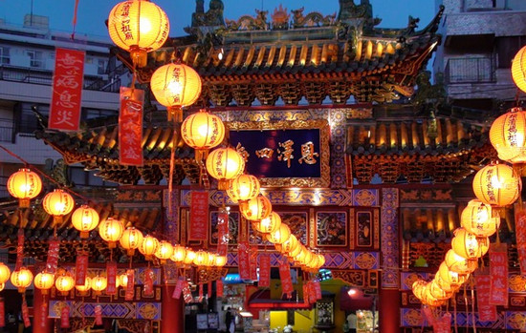
Этот праздник наступает не ранее 21 января и не позднее 19 февраля. В течение 15 дней этого праздника совершается великий молебен, посвящённый 15 чудесам, которые совершил Будда с целью посрамить тех, кто усомнился в его учении.
Сагаалган –
Буддийский Новый год
Видеосюжет
№ 28
Иллюстрация
Ответ

Slide 31
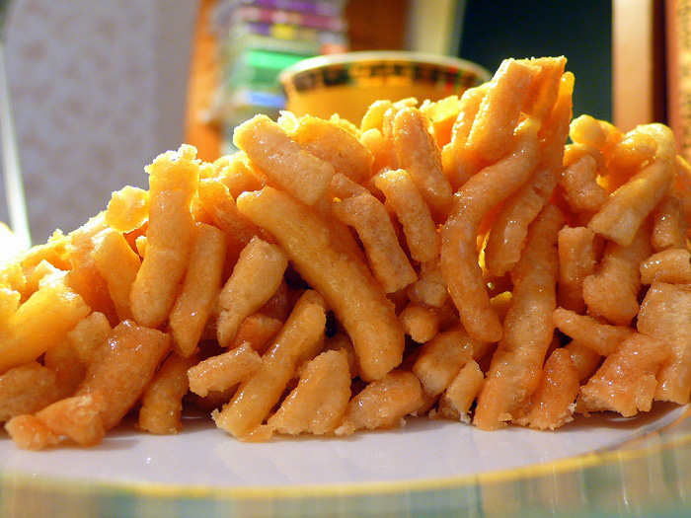
Чак-чак
Этим праздником заканчивается пост священного месяца Рамадан – времени очищения души и совершения добрых дел у мусульман. Праздник длится три дня, все поздравляют друг друга, стараются веселиться, готовят вкусную и обильную пищу, дарят подарки, обмениваются традиционными блюдами с ближайшими соседями, собираются в кругу семьи. В эти дни полагается также помогать нуждающемуся, просить друг у друга прощения за вольные и невольные обиды.
Ураза-байрам
№ 29
Видеосюжет
Иллюстрация
Ответ
Notes:
Чак-чак – восточное блюдо, представляющее собой изделия из теста с мёдом, относящееся к кухне тюркских народов, особенно в Башкортостане и Татарстане (считается национальным башкирским и татарским традиционным блюдом).

Slide 32
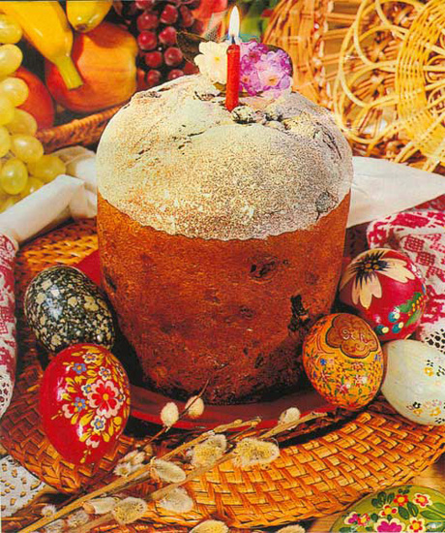
Главный праздник христиан. К этому празднику верующие готовятся, соблюдая Великий пост. Этот праздник всегда приходится на воскресенье, а богослужение совершается ночью.
Видеосюжет 1
Видеосюжет 2
Пасха
№ 30
Иллюстрация
Ответ

Slide 33
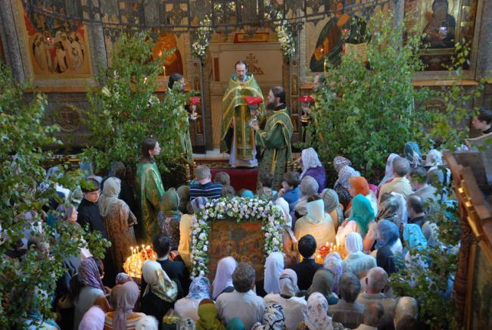
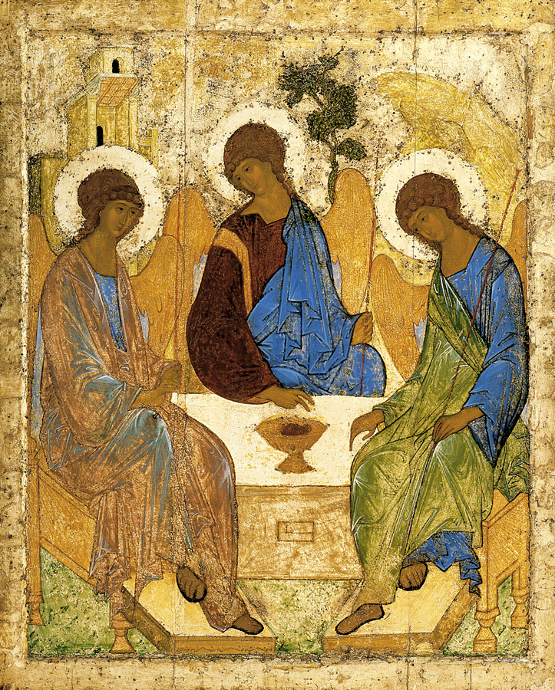
Икона
Иллюстрация
№ 31
День Святой Троицы
Праздник
Ответ
Notes:
Троица – один из двенадцати праздников православного календаря, посвященных земной жизни Иисуса Христа и Божией Матери. Празднуется в 50-й день Пасхи в память сошествия Святого Духа на апостолов.

Slide 34
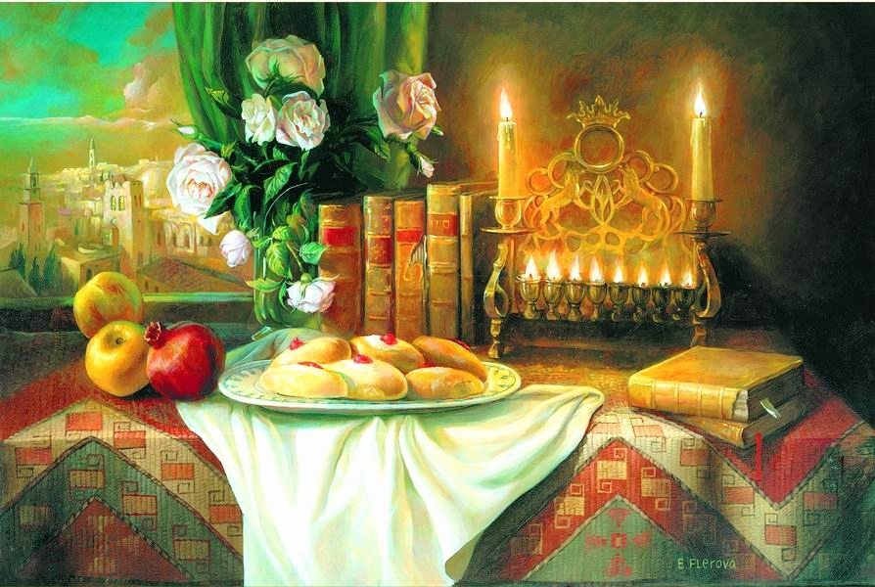
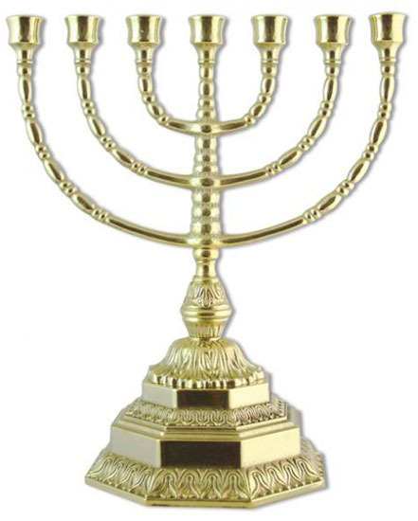
Семисвечник
Ханука
№ 32
Иллюстрация
Праздник
Ответ
Notes:
Во время праздника Хануки зажигаются особые светцы с восемью фитильками (праздник в память чуда, произошедшего после победы евреев в восстании против иноземного царя Антиоха, некогда властвовавшего в Палестине).

Slide 35
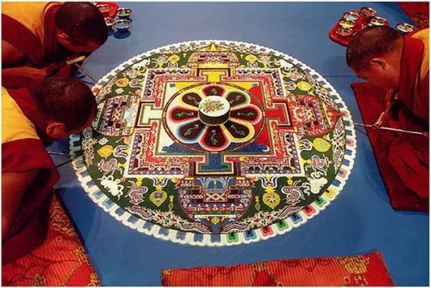
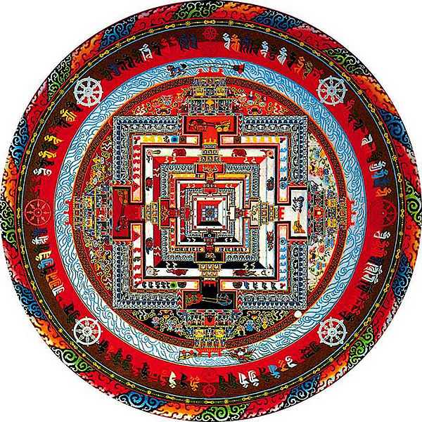
Мандала
№ 33
Иллюстрация
Ответ
Notes:
Мандала («круг») - холст или доска с изображёнными на них символическими священными письменами буддизма; символическое изображение мироздания, аналогичное по функциям христианской иконе.

Slide 36
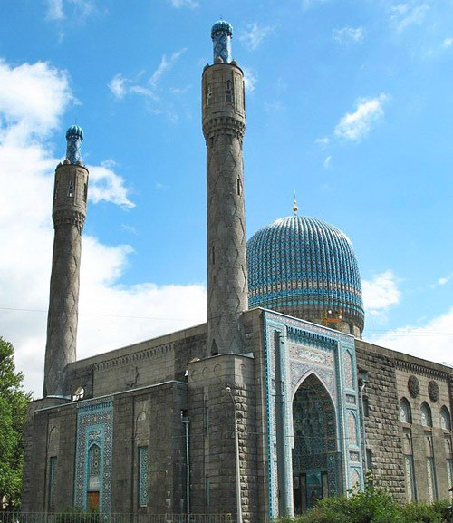
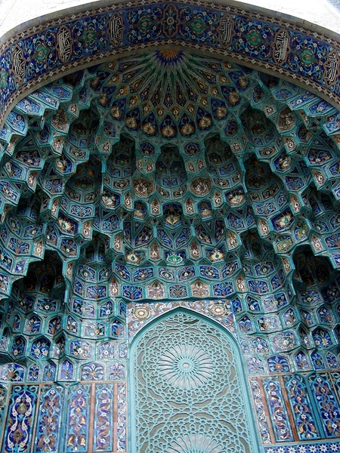
Соборная мечеть
Арабеска
№ 34
Иллюстрация
Сооружение
Ответ
Notes:
Арабеска (итал. arabesco — арабский) — сложный восточный орнамент, состоящего из бесконечно повторяющихся друг с другом геометрических фигур, узоров, напоминающих животных, растения.

Slide 37
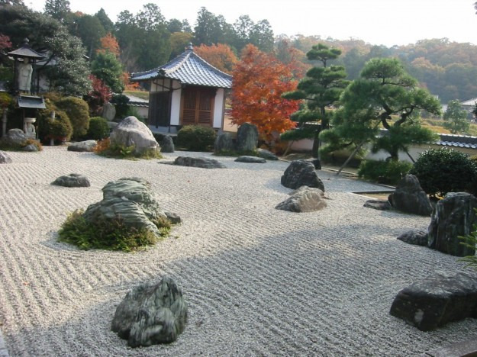
Сад камней
№ 35
Ответ
Notes:
Сад камней в Като. Совершенствование духа через созерцание красоты – главная цель создания таких садов в Японии. Согласно синтоистской религии божество нельзя увидеть, его можно только ощутить через созерцание, переживание красоты природы, ритма её жизни.

